Slide 1

水危機 ほんとうの話
沖 大幹 著
新潮選書、新潮社、336頁、1575円
2012年6月22日発売
ISBN-13: 978-4106037115
まえがき
水惑星の文明
水、食料、エネルギー
日本の水と文化
水循環の理
水危機の虚実
水問題の解決へ向けて
あとがき

Slide 2
お願い
このプレゼンテーションファイルは『水危機 ほんとうの話』を授業や講義などでご紹介いただく際にお役立ていただくために準備したものです。教育目的以外のご利用はご遠慮ください。
『水危機 ほんとうの話』には掲載できなかったものの、本文の内容に密接に関連した図表スライドも追加してあります。
明らかな誤りの修正以外の改変はお控えください。特段の理由がある場合を除き、背景スタイルの変更などもなさらないでください。スライド一式を同時にご利用いただく必要はありません。説明スライドは参考用ですのでお示しいただかなくて構いません。
素材としてご利用になり、より魅力的なスライドを作成された場合には、逆に私（沖大幹）にも使わせてください。お願いいたします。
書籍その他にご利用される場合には、新潮社や本来の著作権者から ご自身で許諾を得てくださいますようお願い申し上げます。
なお、このファイルは本の発売に合わせた暫定版(2012年6月20日版)です。 更新した場合はWebページ(http://hydro.iis.u-tokyo.ac.jp/Info/Hydro2012/)でお知らせ、公開いたします。

Slide 3
まえがき

Slide 4
『水危機 ほんとうの話』 (9頁付近)
Hydrology
Hydrology is the science which deals with the waters of the earth, their occurrence, circulation and distribution on the planet, their physical and chemical properties and their interactions with the physical and biological environment, including their responses to human activity. Hydrology is a field which covers the entire history of the cycle of water on the earth. (UNESCO, 1964)

Slide 5
『水危機 ほんとうの話』 (9頁付近)
水文学
水文学(hydrology;ハイドロロジー)は地球上の水を扱う科学である。この惑星上での水の発生、循環や分布、水の物理的ならびに化学的特性、そして物理的・生物的環境と水との相互作用を対象とし、人間活動に対する水の応答を含む。水文学は地球上の水循環全体の「体系的記述」を取り扱う学問である。
(国連教育科学文化機関、1964年)

Slide 6
『水危機 ほんとうの話』 (9頁付近)
地球環境問題が変えた自然観と科学
もはや、Realな（現実の）自然はnaturalな（自然の）自然とは異なる!!
  Anthropocene (P. J. Crutzen, Nature, 415, 2002)
  人間活動により地球規模でも自然が大きく変貌
    土地利用の改変、耕作、森林伐採、都市の建造
    化石燃料の利用、大気微量成分・エアロゾルの増大
    水・物質循環への関与：貯留、負荷、流路改変
地球環境問題を扱う地球環境科学は、人間活動も含めた実際の環境を扱う
  さらに「政策提言」から「社会提言」へ?!

Slide 7
第1章
水惑星の文明

Slide 8
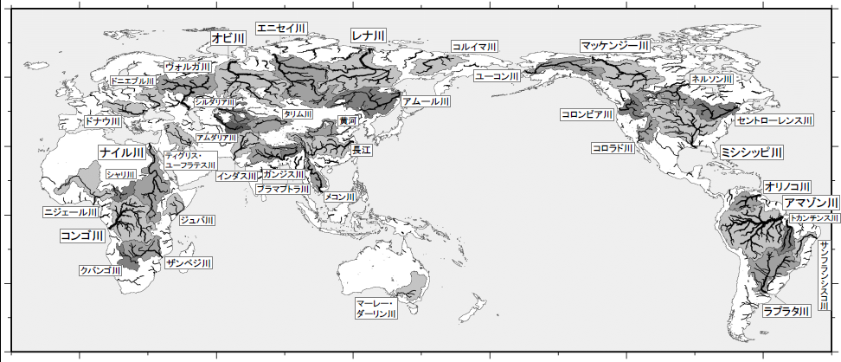
『水危機 ほんとうの話』 (20頁付近)
世界の主要河川
（作成：山崎大）

Slide 9
写真1-1
エジプト・アスワンのナイル川河畔のナイロメータ。右側の壁に刻まれた溝でナイル川の水位が計測されていた。上への階段は10m以上つながっている（2004年10月著者撮影）。

Slide 10
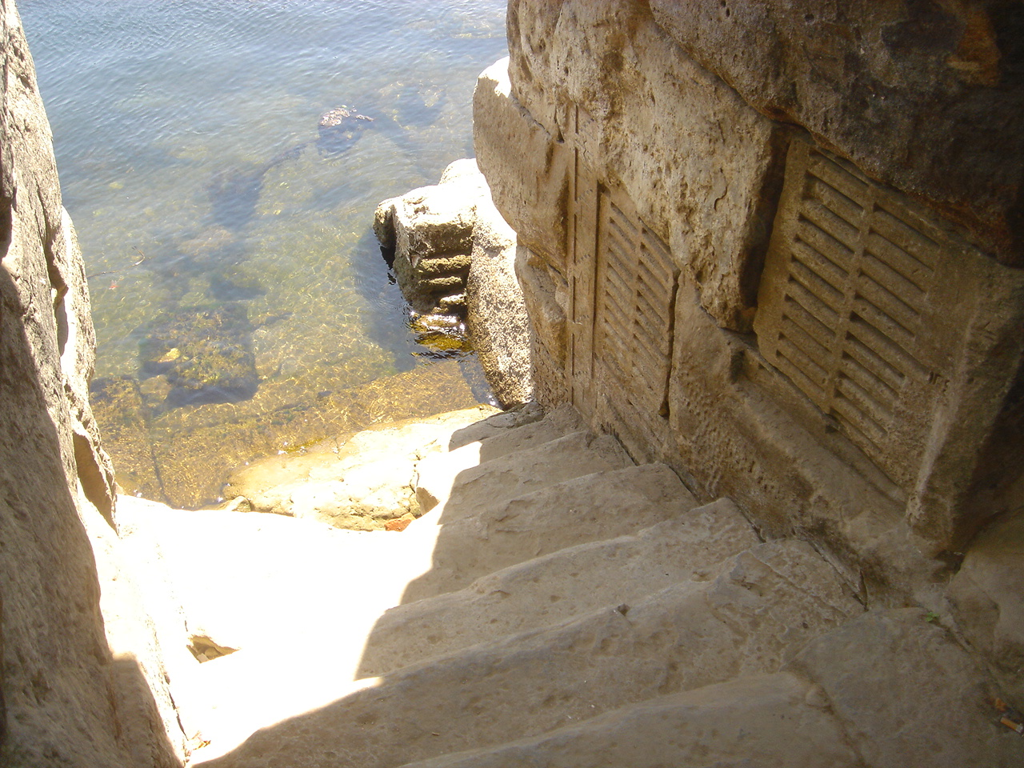
『水危機 ほんとうの話』
写真1-1 (23頁)
（撮影：2003年10月、沖大幹）

Slide 11
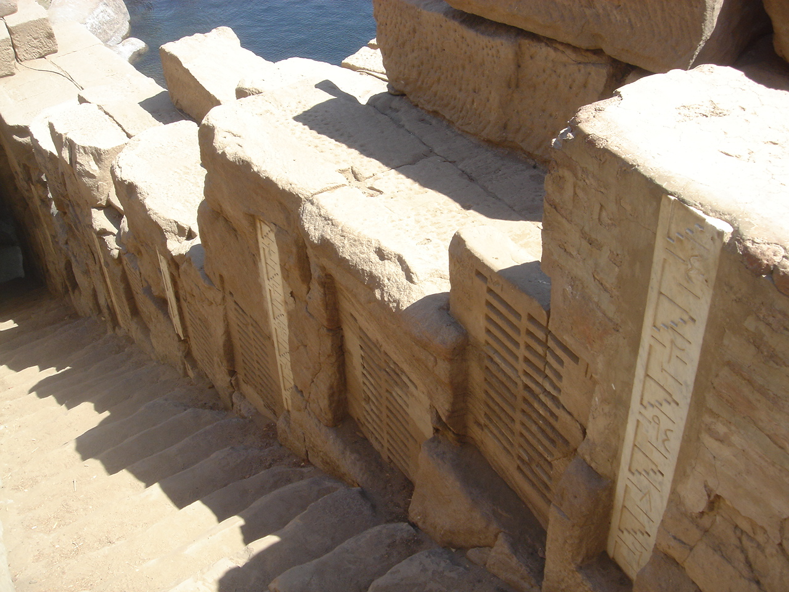
（撮影：2003年10月、沖大幹）

Slide 12
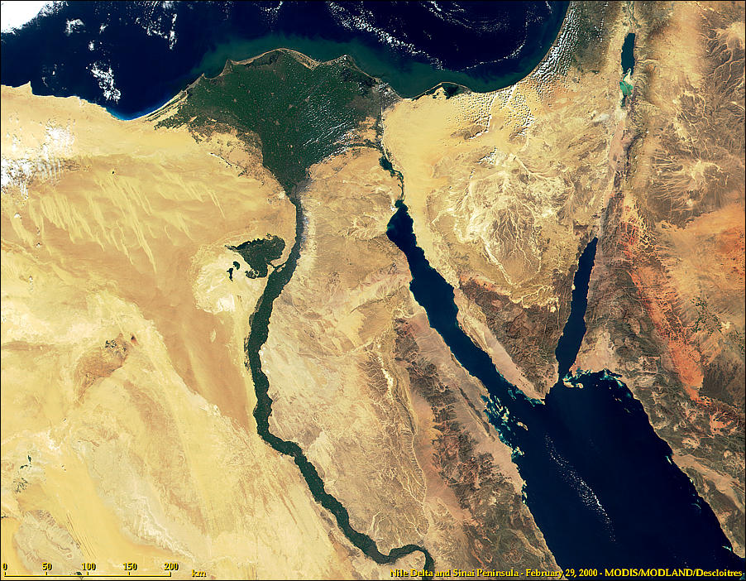
ナイル川を含む衛星画像

Slide 13
図1-1
地球上の水循環の模式図で循環量（1,000 km³/year）と貯留量（1,000 km³）が示されている。南極大陸に関しては雪氷のみ算入されている。大きな矢印は陸上と海洋上における年総降水量と年総蒸発散量（1,000 km³/year）を示し，陸上の総降水量や総蒸発散量には小さな矢印で主要な土地利用ごとに示した年降水量や年蒸発散量を含む．（ ）は主要な土地利用の陸上の総面積（百万km²）を示す．河川流出量の約10％と推定されている地下水から海洋への直接流出量は河川流出量に含まれている（Oki and Kanae、Science、2006）。

Slide 14
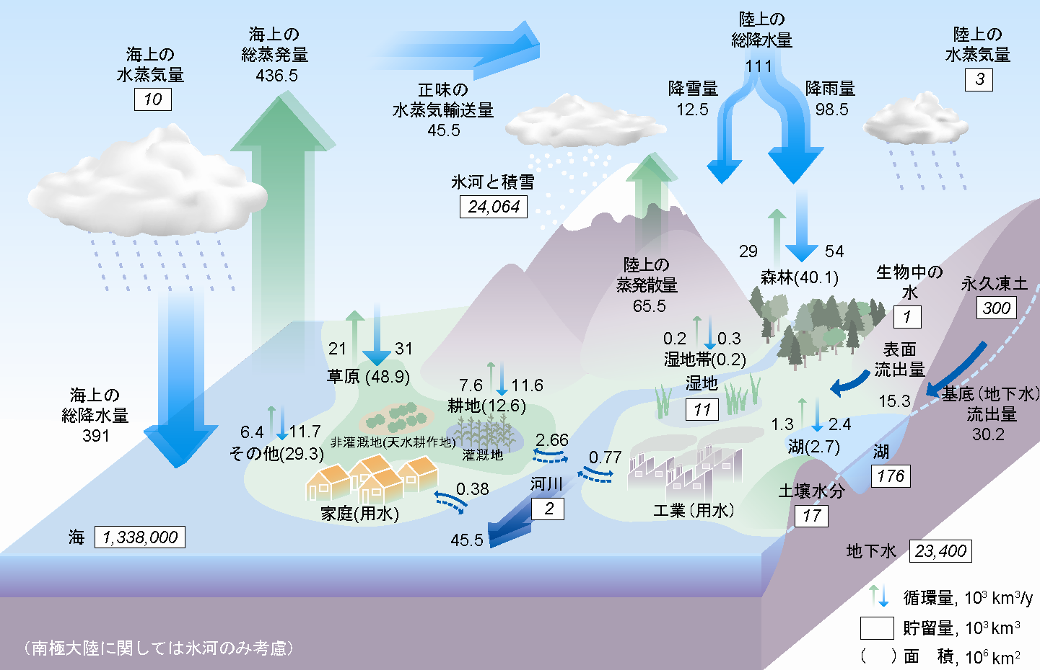
地球上の水文循環量と貯留量
(Oki and Kanae, Science, 2006)
『水危機 ほんとうの話』
図1-1 (28頁)
3

Slide 15
図1-2
地球表層に存在する水の割合(%)。地球表層の水は1.385×109 km³（約140京m³=約1.4エクサm³）で、地球全体の重さの0.02%、地球の体積の0.1%。淡水は水全体の約2.5%で、使いやすい淡水は全体の約0.01%。（Korzun、1978に基づいて作成）

Slide 16
地球上の水の割合(%)
地球表層の水は1.385×10⁹ km³
（約140京 立方m=約1.4エクサ立方m）
地球全体の重さの0.02%
淡水は水全体の約2.5%
使いやすい淡水は全体の約0.01%
『水危機 ほんとうの話』
図1-2 (30頁)
(based on Korzun, 1978)

Slide 17
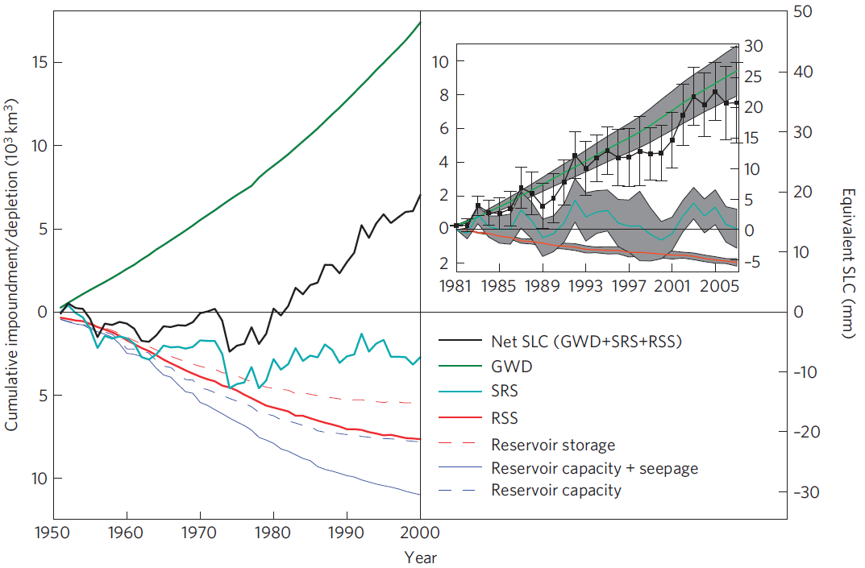
『水危機 ほんとうの話』 (31頁付近)
陸域貯水量が海面水位変化に及ぼす影響
海面水位変化等価量(mm)
積算貯水量/枯渇量 (10³km³)
正味海面水位変化(GWD+SRS+RSS)
地下水枯渇(GWD)
土壌水分、河川水、積雪水量(SRS)
人工貯水池貯留量＋周囲への浸透(RRS)
人工貯水池貯留量
人工貯水池最大容量＋周囲への浸透
人工貯水池最大容量
(Pokhrel, et al., Nature Geoscience, 2012)
年

Slide 18
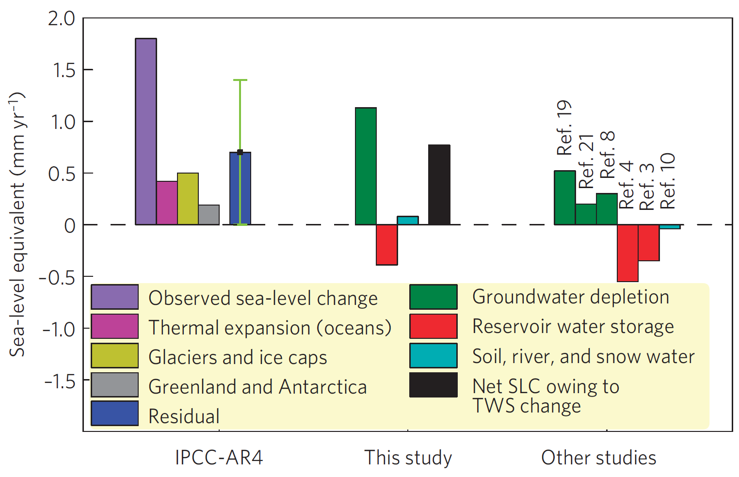
『水危機 ほんとうの話』 (31頁付近)
(Pokhrel, et al., Nature Geoscience, 2012)
観測された海面水位変化への様々な寄与の推計値
Wada et al., 2010
Gornitz et al., 1997
Konikow, 2011
Ngo-Duc et al., 2009
Chao et al., 2008
Lettenmaier and Milly,, 2009
海面水位変化等価量(mm/年)
観測された海面水位変化
地下水の枯渇
熱膨張（海洋）
貯水池への貯留
氷河と氷帽
土壌水分、河川水、積雪水
グリーンランドと南極
陸域貯水量変化による
正味の海面水位変化
残差
IPCC第4次評価報告書
本研究
他の研究

Slide 19
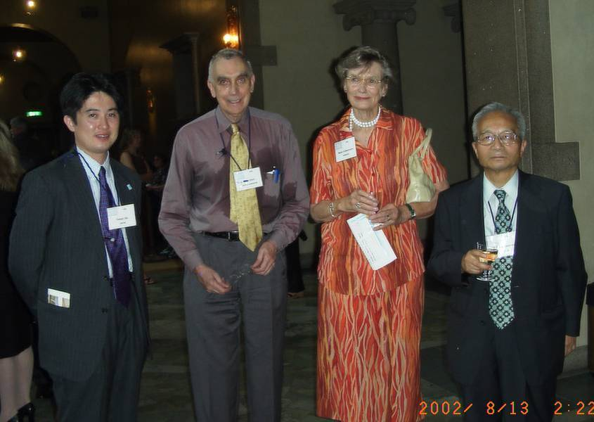
著者、トニーアラン、マリンファルケンマーク、高橋裕

Slide 20
図1-3
年水資源賦在量（潜在的に最大利用可能な水資源量）に相当する流出量(mm/年)。河川へと流れ込む量であり、長期間平均では降水量と蒸発散量との差に相当する。 Kim et al. (2009)に基づき、1979～2007年の29年間の平均値である。
Kim, H., P. J.-F. Yeh, T. Oki, and S. Kanae, 2009: Role of rivers in the seasonal variations of terrestrial water storage over global basins, Geophys. Res. Lett., 36, L17402.

Slide 21
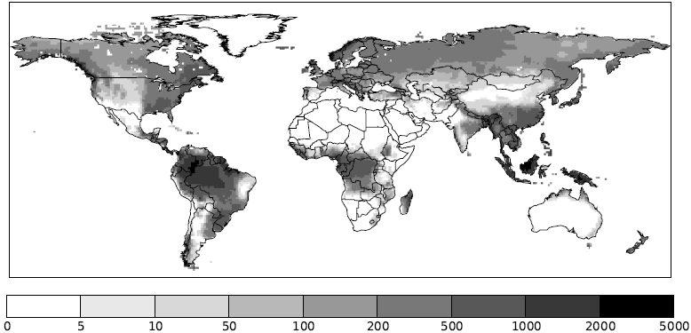
『水危機 ほんとうの話』
図1-3 (37頁)
流出量(mm/年)＝年水資源賦在量に相当
(based on Kim et al., Geophys. Res. Lett., 2009)
（作成： Hyungjun Kim)

Slide 22
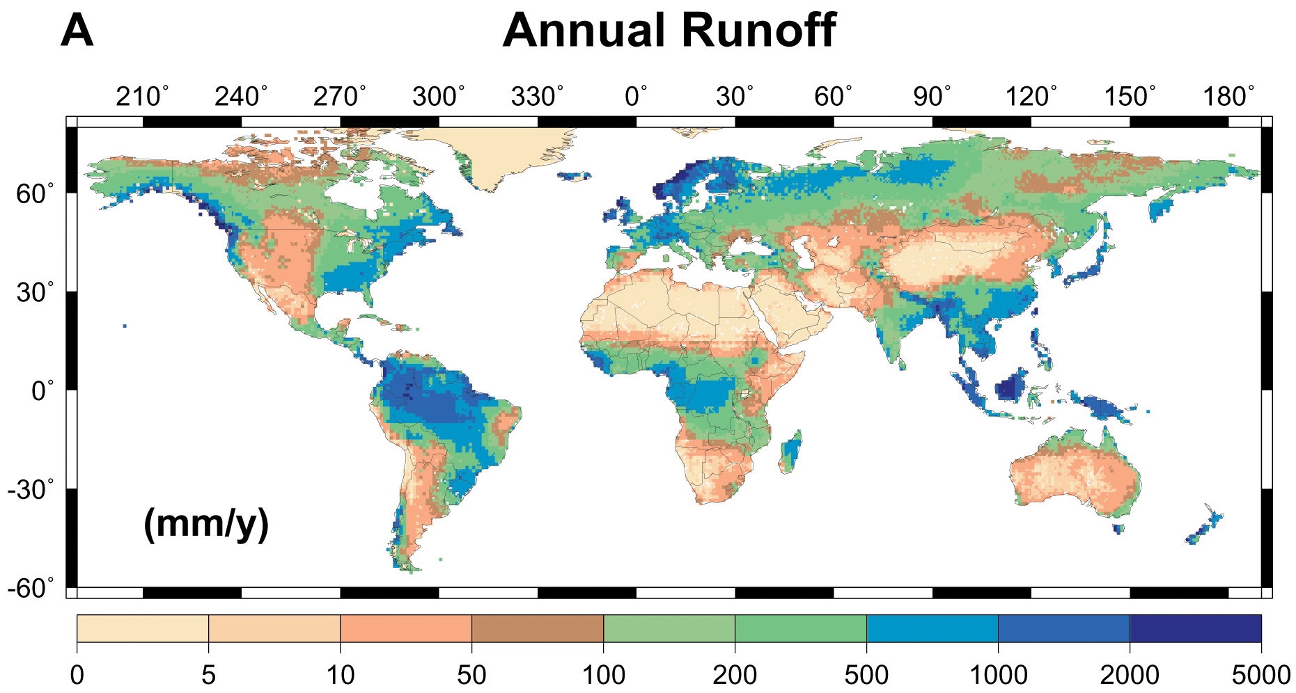
『水危機 ほんとうの話』 (37頁付近)
流出量(mm/年)＝年水資源賦在量に相当
(Oki and Kanae, Science, 2006)

Slide 23
『水危機 ほんとうの話』 (38頁付近)
世界主要都市の月降水量、月平均気温
Data from http://www.data.jma.go.jp/gmd/cpd/db/monitor/nrmlist/
（作成：田中幸夫)

Slide 24
図1-4
重さ1トンあたりの価格（円）と日本におけるおおよその市場規模（億円/年）。新聞やWebなどから著者等作成。

Slide 25
プラチナ
金
『水危機 ほんとうの話』
図1-4 (41頁)
パラジウム
DRAM
銀
豚肉
鶏肉
工業製品
ウイスキー
牛肉
生糸
毛糸
果実酒
焼酎
日本酒
ビール
天然ゴム
豆類
発泡酒
小豆
単価（円/t）
鉛
米
鋼材
石油
砂糖
芋類
大豆
生乳
古紙
セメント
鉄くず
ミネラルウォーター
上水道
上水道（原価）
工業用水
下水道
下水道（原価）
海水淡水化
（造水コスト）
農業用水
市場規模（億円/年）
（作成：村上道夫)

Slide 26
図1-5
「流域」の概念図。河口に流れ込む領域全体をこの川の流域と呼ぶ。

Slide 27
流域界
（分水嶺）
河道
海岸線
河口
『水危機 ほんとうの話』
図1-5 (45頁)

Slide 28
図1-6
世界各国の1日1人あたり生活用水（取水）量（ℓ/人/日）。水の世界地図第2版の付表より作成。

Slide 29
『水危機 ほんとうの話』
図1-6 (50頁)
1日1人あたり
生活用水（取水）量
（ℓ/人/日）
(from FAO AQUASTAT/The Atlas of Water, Second Edition)

Slide 30
図1-7
東京都における水使用量の内訳。東京都水道局平成18年度一般家庭水使用目的別実態調査の内訳の値に、3人世帯の1ヵ月あたりの平均使用水量21.2m³/月から算定して作成。
http://www.waterworks.metro.tokyo.jp/customer/life/g_jouzu.html

Slide 31
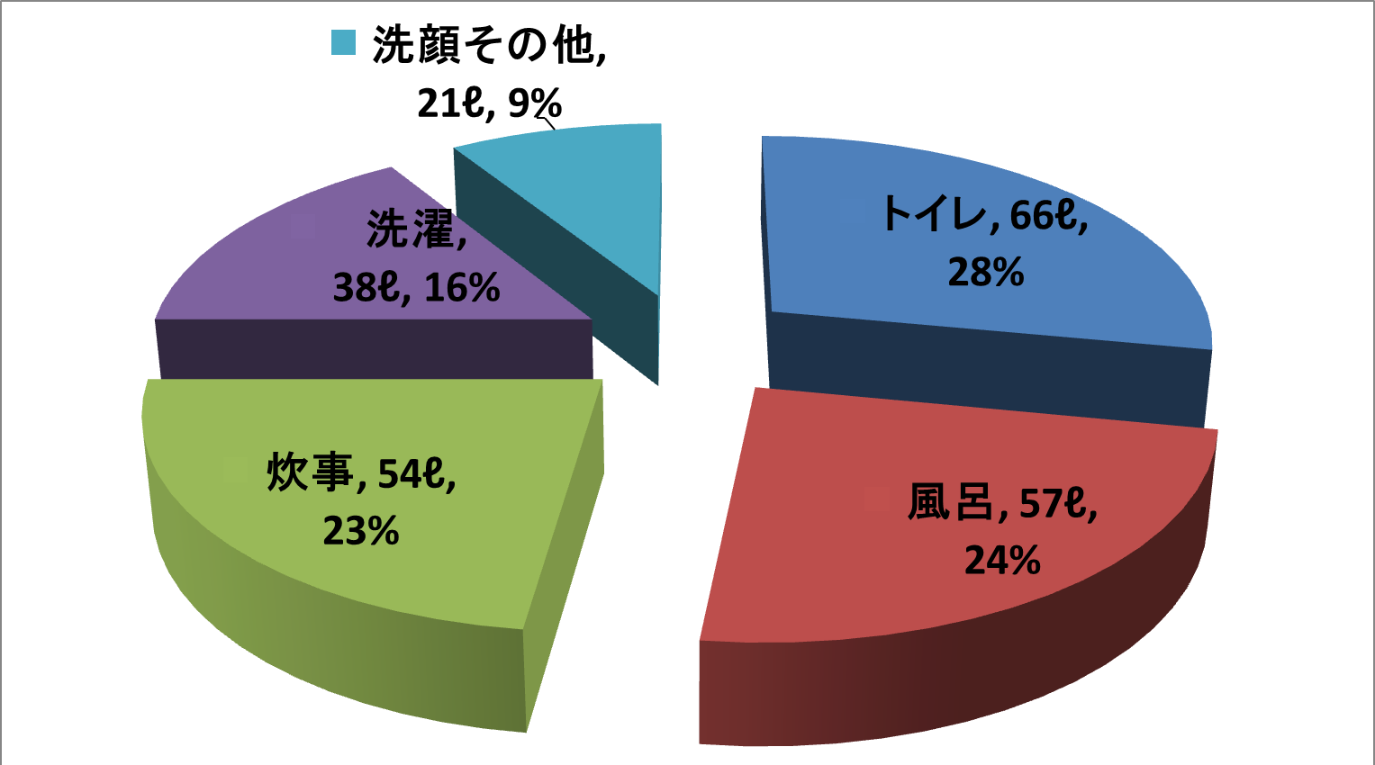
東京都における水使用量の内訳
『水危機 ほんとうの話』
図1-7 (51頁)
(data from http://www.waterworks.metro.tokyo.jp/customer/life/g_jouzu.html)

Slide 32
日本ではどの位水を使ってる?
『水危機 ほんとうの話』 (51頁付近)
その他、歯磨きなど
(10 l/人・日)
風呂(65 l/人・日)
洗濯(50 l/人・日)
炊事(55 l/人・日)
トイレ(60 l/人・日)
家庭での水利用 250 l/人・日(東京都平成10年度)
都会全体では約 310 l/人・日（散水、噴水、病院、…）
⬄飲み水は2～3 l/人・日
風呂、トイレ、炊事、洗濯 ⬅全部洗浄用!!
「水を使うことは水に汚れを運んでもらうこと」

Slide 33
GDPと生活用取水量との関係
『水危機 ほんとうの話』 (54頁付近)
(内海, 2006, Shen et al., Hydrol. Sci. J., 2008)

Slide 34
図1-8
生活用水使用量の推移。平成23 年版「日本の水資源」より。

Slide 35
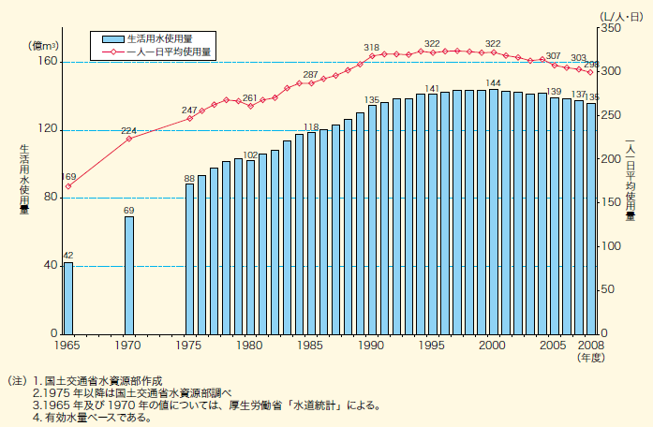
生活用水使用量の推移
(国土交通省「日本の水資源」2011)
『水危機 ほんとうの話』
図1-8 (55頁)

Slide 36
図1-9
工業用水使用量等の推移。平成23 年版「日本の水資源」より。

Slide 37
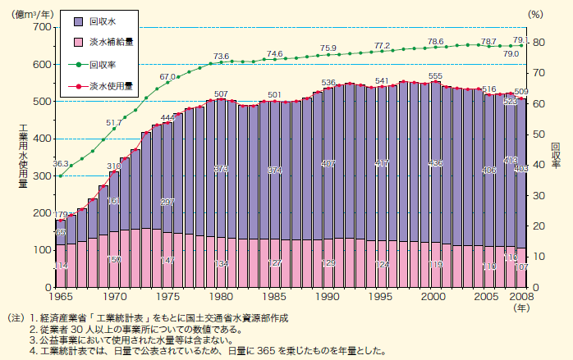
工業用水使用量等の推移
(国土交通省「日本の水資源」2011)
『水危機 ほんとうの話』
図1-9 (61頁)

Slide 38
図1-10
発電電力量の推移（一般電気事業用）。エネルギー白書2011 - 資源エネルギー庁 - 経済産業省より。
http://www.enecho.meti.go.jp/topics/hakusho/2011energyhtml/2-1-4.html

Slide 39
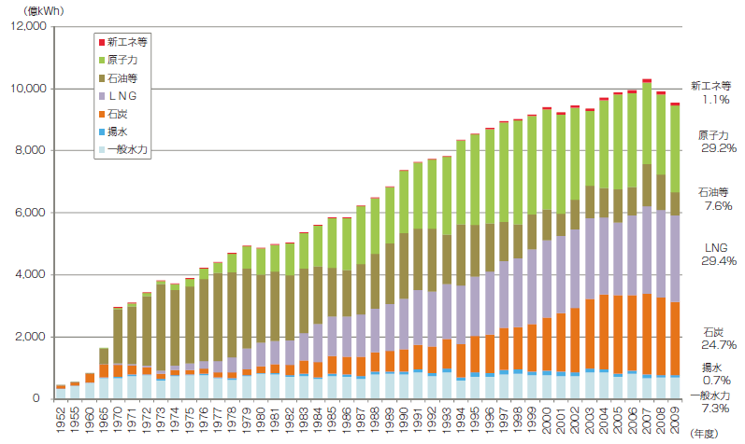
『水危機 ほんとうの話』
図1-10 (67頁)
発電電力量の推移
エネルギー白書2011
- 資源エネルギー庁 - 経済産業省
http://www.enecho.meti.go.jp/topics/hakusho/2010energyhtml/2-1-4.html

Slide 40
図1-11
世界の水資源取水量と消費量。Shiklomanov(1996)のデータに基づいて作成。

Slide 41
世界ではどう水資源を使ってる?
生活用水
350km³/y
工業用水
80km³ /y
生活用水
50km³ /y
工業用水
750km³/y
農業用水
2,500km³/y
農業用水
1,750km³ /y
3,800km³km³/y
2,100km³/y
(貯水池からの蒸発量 200 km³/y)
『水危機 ほんとうの話』
図1-11 (69頁)
(for 1995, from I. A. Shiklomanov, 1999)

Slide 42
第2章
水、食料、エネルギー

Slide 43
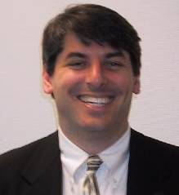
43
『水危機 ほんとうの話』 (83頁付近)
Basin at Risk (BAR) Team, Oregon State Univ. (Wolf et al., 2003)

Slide 44
図2-1
主要な穀物や肉類などに伴う日本の仮想水輸入量。日本の単位収量、2000年度に対する食糧需給表の統計値より算出された。（佐藤、2003より）

Slide 45
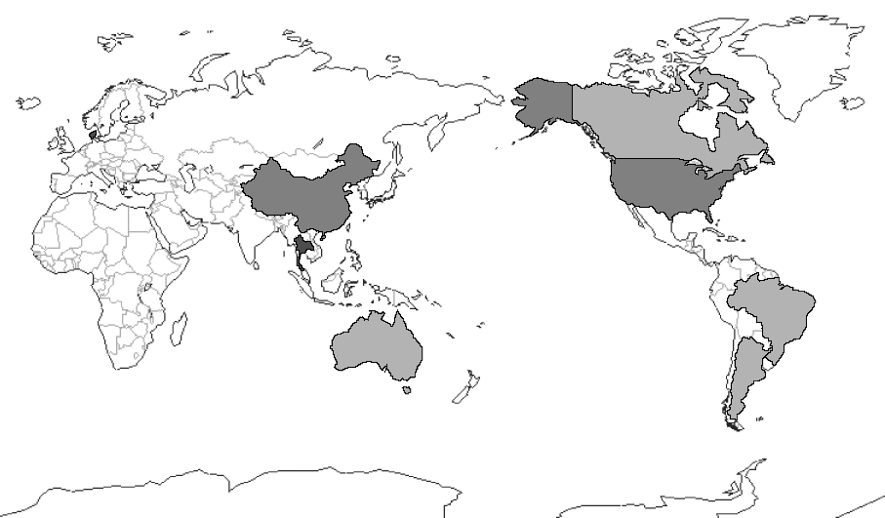
『水危機 ほんとうの話』
図2-1上(103頁)
14
49
22
389
13
3
89
25
3
総輸入量：640億m³/年
その他：33
単位：億m³/年
（三宅、2002、佐藤、2003）

Slide 46
『水危機 ほんとうの話』
図2-1下(103頁)
牛乳・乳製品
工業製品
鶏肉
豚肉
とうもろこし
牛肉
大豆
大麦・裸麦
米
小麦
（三宅、2002、佐藤、2003）

Slide 47
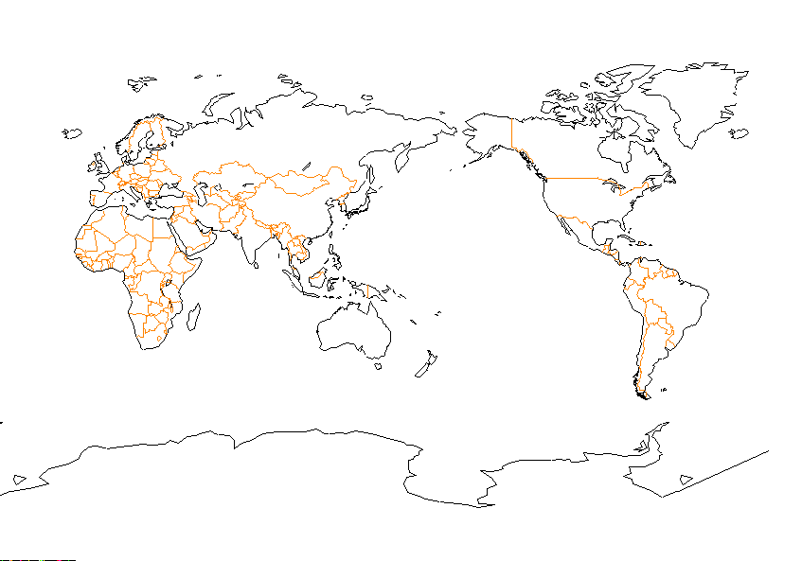
日本の仮想投入水総輸入量
『水危機 ほんとうの話』 (103頁付近)
その他：33
14
49
牛乳・乳製品
工業製品
鶏肉
22
豚肉
とうもろこし
13
389
牛肉
3
大豆
89
25
3
小麦
大麦・裸麦
米
総輸入量：640億m³/年
日本国内の年間灌漑用水使用量：570億ｍ^{３}/年
（三宅、2002、佐藤、2003、Oki et al., 2003）
(日本の単位収量、2000年度に対する食糧需給表の統計値より)

Slide 48
図2-2
2000年における各地域間の仮想水貿易。国連農業食糧機関のデータ等に基づいて推計。（河村、2003より）

Slide 49
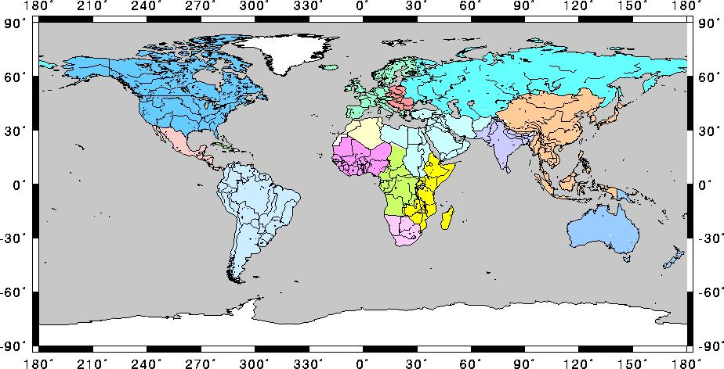
2000年における各地域間の
“Virtually Required Water” 貿易 (主要穀物のみ)
78.5
USSR
Western
Europe
33.5
Middle
East
North America
East &
South East Asia
38.8
57.5
North West
Africa
Central
America
Caribbean
South
Asia
36.4
West
Africa
South America
46.2
Oceania
『水危機 ほんとうの話』
図2-2 (107頁)
輸入国ベース, 5 km³/年超のみ
km³/年
1~5
5~10
10~15
15~20
20~30
30~50
50<
（河村、2003、Oki et al., 2003）
(2000年に対する国連農業食糧機関等の統計に基づく)

Slide 50
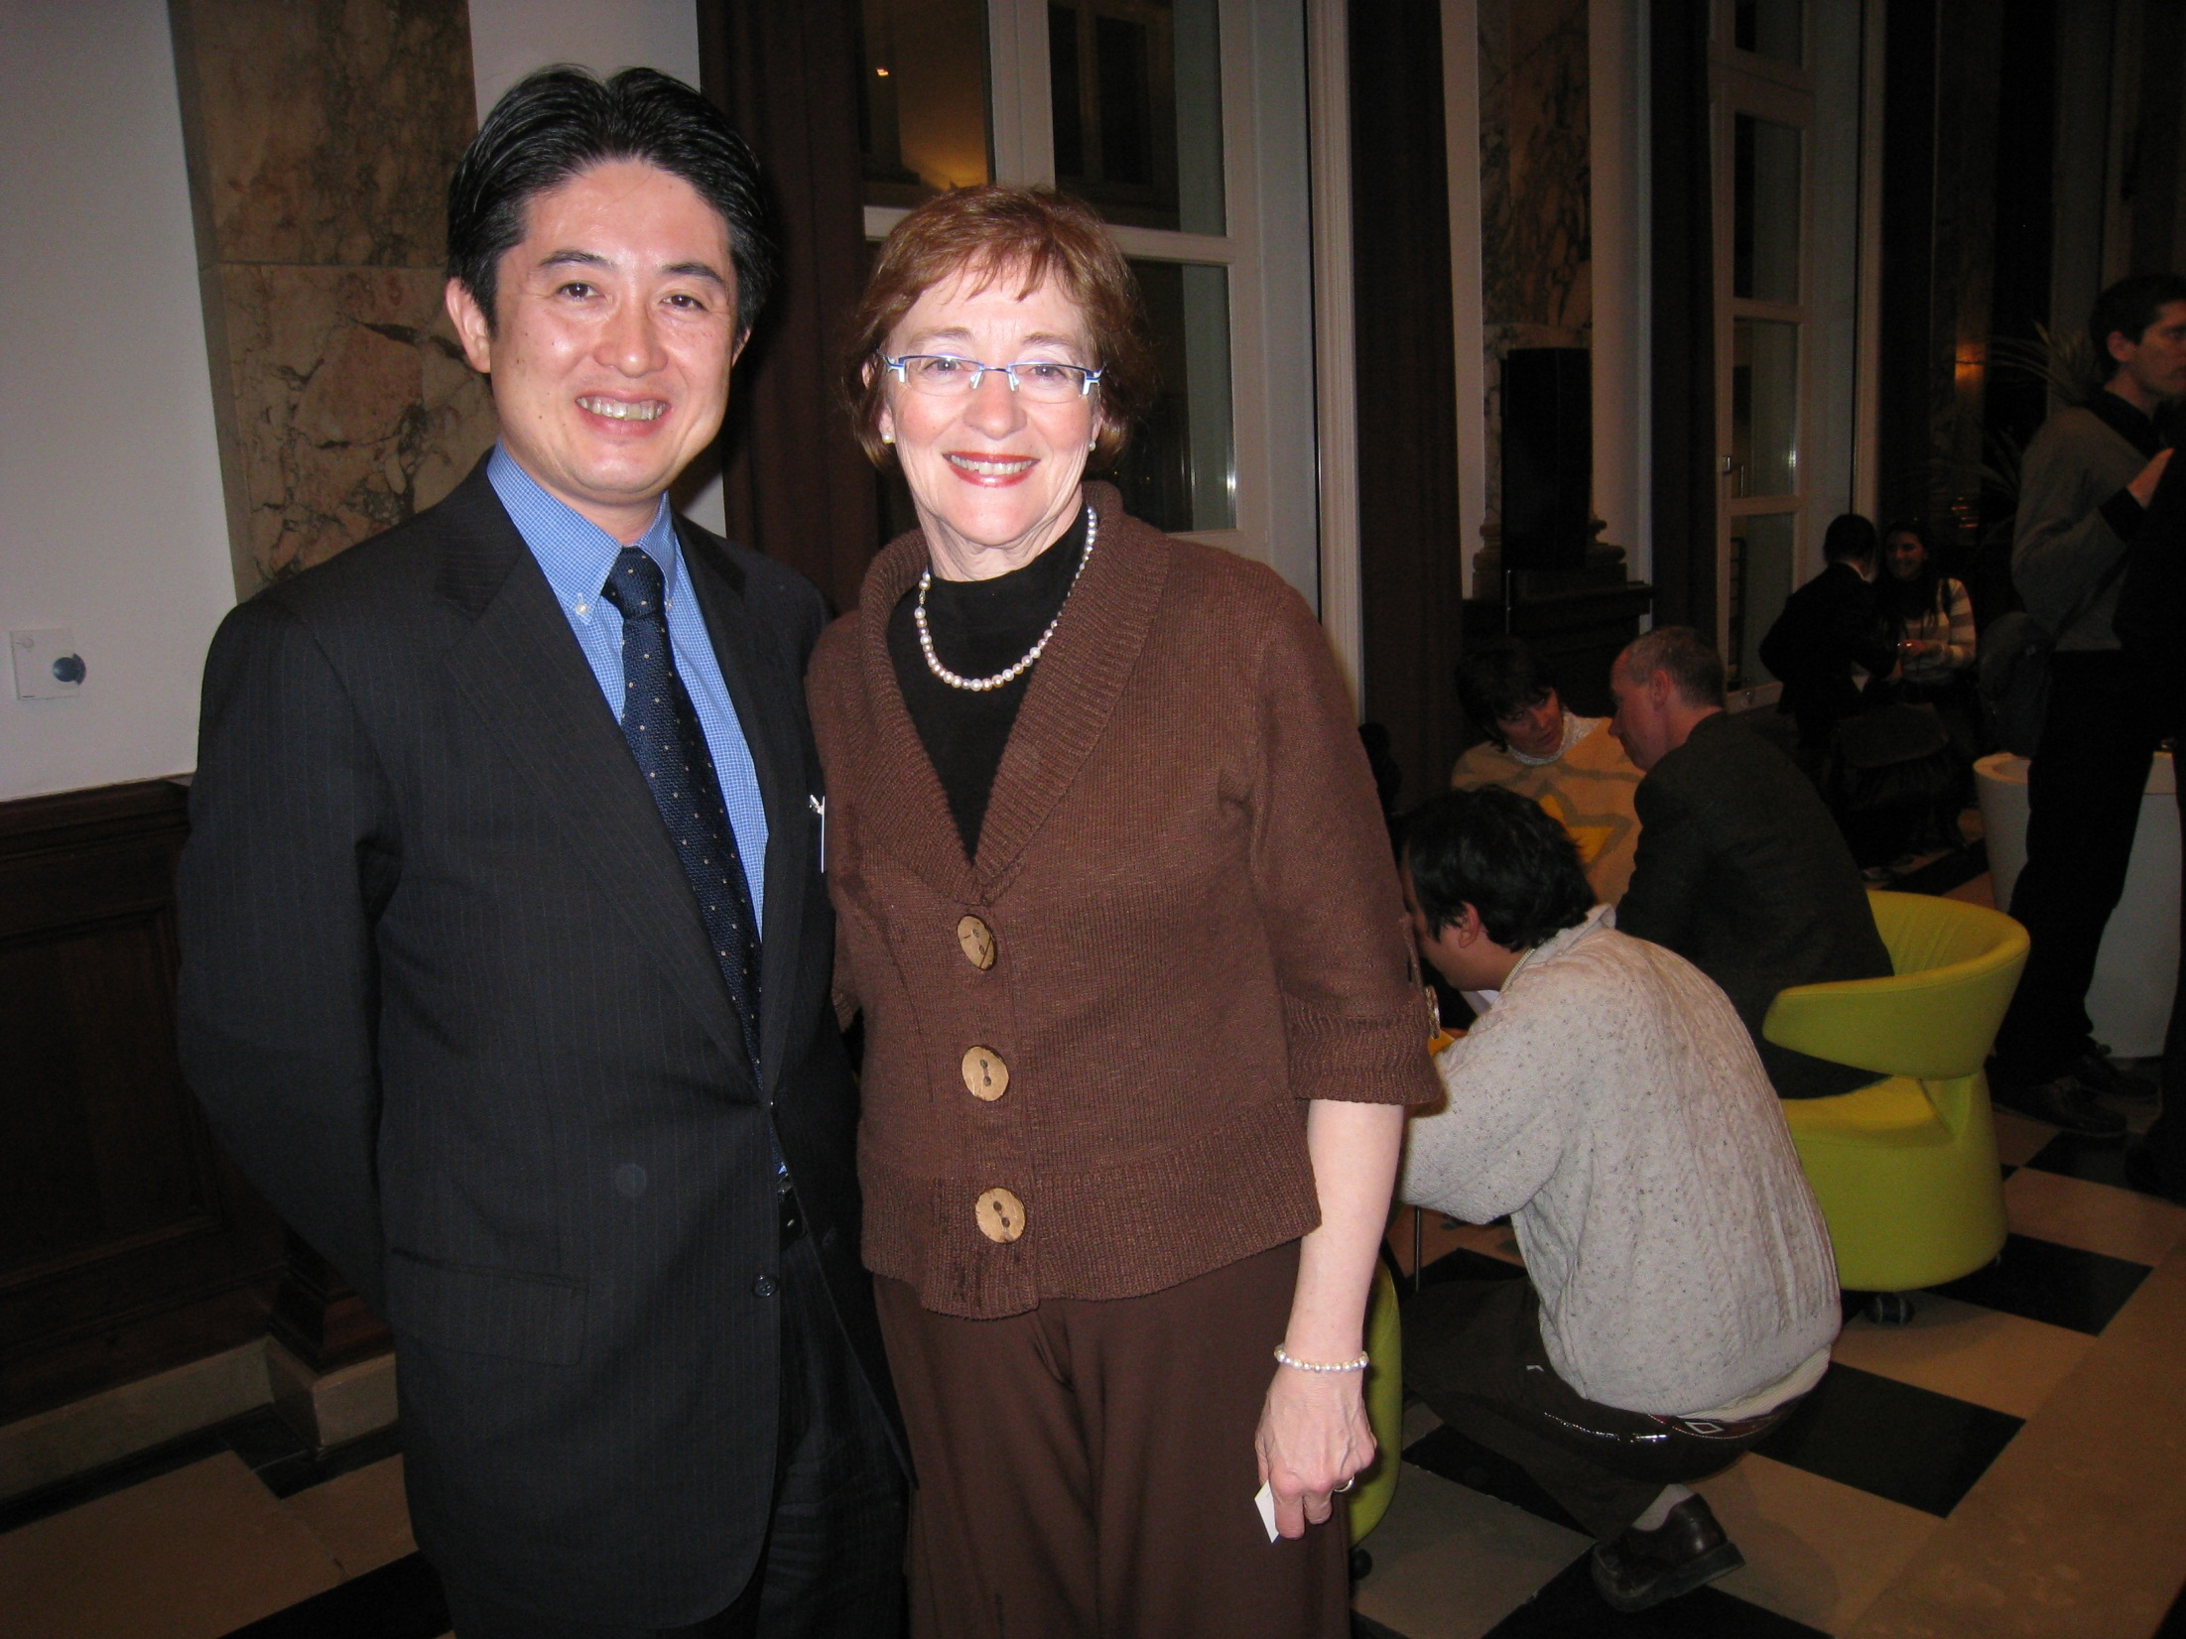
50
水資源を “blue gold”と名付けたカナダのモード・バーロウ氏。元国連事務総長への水に関する上級アドバイザー（2009年2月撮影）。
『水危機 ほんとうの話』 (109頁付近)
Notes:
50

Slide 51
表2-1
日本とオランダグループによる仮想水原単位（食料1㎏あたりの生産に必要な水量）の推計値（ℓ/kg）の比較。

Slide 52
仮想水原単位（ℓ/kg）の比較
 | Hoekstra & Hung | Chapagain & Hoekstra | Zimmer and Renault | Oki et al.
 | (2002)* | (2003)* | (2003)** | (2003)***
コムギ | 1150 |  | 1160 | 2000
コメ | 2656 |  | 1400 | 3600
トウモロコシ | 450 |  | 710 | 1900
ジャガイモ | 160 |  | 105 | 193
ダイズ | 2300 |  | 2750 | 2500
牛肉 |  | 15977 | 13500 | 20700
豚肉 |  | 5906 | 4600 | 5900
鶏肉 |  | 2828 | 4100 | 4500
卵 |  | 4657 | 2700 | 3200
牛乳 |  | 865 | 790 | 560
チーズ |  | 5288 |  | 4428
* 世界平均
** ダイズはエジプトの値、それ以外はカリフォルニアに対する推計値
*** 日本に対する推計値。ジャガイモとチーズ(パルメザンチーズ)は佐藤(2003)の推計値。
『水危機 ほんとうの話』
表2-1 (112頁)

Slide 53
図2-3
日本における出荷額100万円あたりの工業用水使用量（m3/百万円）と取水量（淡水補給量、m3/百万円）。2000年産業連関表と工業統計に基づき推計（近藤、2009）。原料の製造段階での使用量や取水量も考慮されている。
近藤剛、2009：工業製品のWater Life Cycle Assessment、東京大学工学部社会基盤学科、卒業論文。

Slide 54
日本における出荷額100万円あたりの工業用水使用量（m³/百万円）と取水量（淡水補給量、m³/百万円）
『水危機 ほんとうの話』
図2-3 (124頁)
（近藤、2009）

Slide 55
表2-2
典型的な購入単位に換算した各製品の生産に必要な工業用水取水量（淡水補給量）。2000年産業連関表と工業統計に基づき推計。原材料の生産に必要な農業用水を除く（近藤、2009）

Slide 56
主要製品の工業用水取水量
（近藤、2009）
食パン | 15.1 | ℓ/斤
ビール | 10.3 | ℓ/633cc瓶
ウィスキー | 49.8 | ℓ/700ml瓶
清涼飲料 | 6.1 | ℓ/350ml缶
コート | 1268.6 | ℓ/着
携帯電話 | 911.9 | ℓ/台
PC | 4.03 | m³/台
自転車 | 1.43 | m³/台
オートバイ | 11.33 | m³/台
自動車 | 64.67 | m³/台
『水危機 ほんとうの話』
表2-2 (125頁)

Slide 57
図2-4
国民一人あたり工業用水に関わる1年間のウォーターフットプリント（ℓ/人/年）推計値。（近藤、2009）

Slide 58
『水危機 ほんとうの話』
図2-4 (126頁)
年間一人あたりの工業用水取水量
118L/day
工業用水取水量 (ℓ/人/年)
（近藤、2009）
Notes:
一人あたり一日118Lの工業用水を直接物を購入することで使っている。
工業用水だけど、食料品を通した利用が多い
個人商店⇒商業
商業施設での消費
58

Slide 59
図2-5
持続可能な社会の構築（sustainability development）には、水だけを考えるのではなく、食料とエネルギーと三位一体で考えるべき。水、食料、エネルギーの持続可能な利用には、土地と時間が制約条件となる。

Slide 60
『水危機 ほんとうの話』
図2-5 (134頁)
持続可能な社会のために
水だけを考えるのではなく、食料とエネルギーと三位一体で考えるべき
土地と
時間の制約
水
Virtual Water Trade
海水淡水化
水力発電
灌漑
バイオ燃料
エネルギー
食料
食料生産

Slide 61
表2-3
水あたり、面積当たりのカロリー供給量。日本を想定した面積あたり収穫量や水消費原単位から試算(トウモロコシの収量は世界平均)。生産量から純食料への換算は食糧需給表の歩留まり率を用いた。

Slide 62
水あたり、面積当たりのカロリー供給量試算
 | 水消費原単位 | 収量 | 熱量 | 水あたり熱量 | 面積あたり熱量
 | (m³/kg) | (t/ha) | (kcal/g) | (kcal/ℓ) | (kcal/m²)
コメ（精白米） | 3.70 | 4.65 | 3.56 | 1.0 | 1655
トウモロコシ（子実） | 1.80 | 4.90 | 3.83 | 2.1 | 1877
コムギ（薄力粉） | 2.10 | 2.71 | 3.68 | 1.8 | 997
ダイズ（乾燥） | 2.50 | 1.66 | 4.27 | 1.7 | 709
『水危機 ほんとうの話』
表2-3 (136頁)

Slide 63
第3章
日本の水と文化

Slide 64
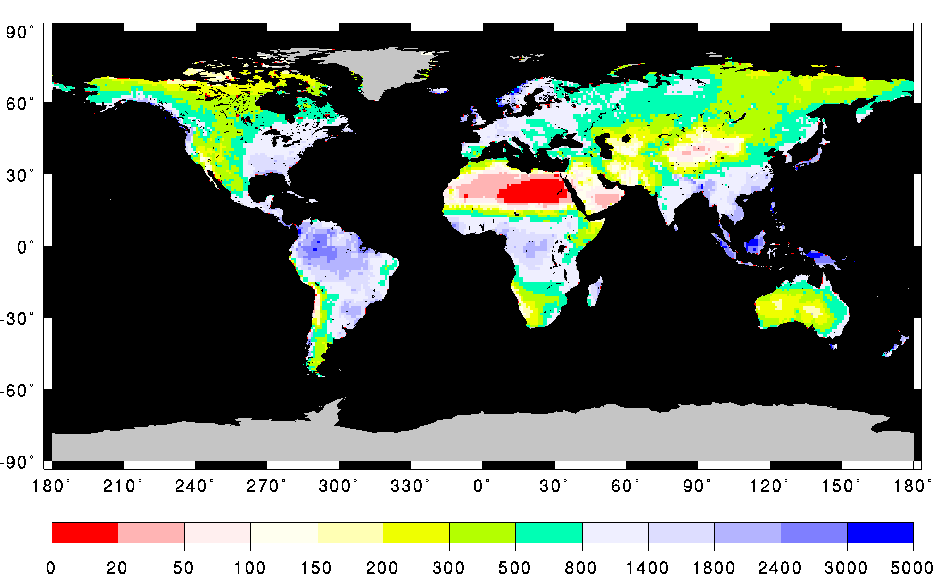
『水危機 ほんとうの話』 (141頁付近)
平均年降水量(mm/年)
1986-1995
（Oki et al., 2004）

Slide 65
図3-1
世界各国の降水量等。平成23 年版「日本の水資源」より。

Slide 66
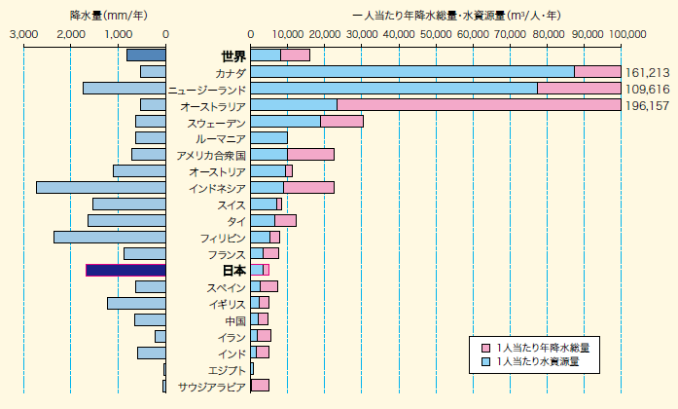
世界各国の降水量等
『水危機 ほんとうの話』
図3-1 (144頁)
(国土交通省「日本の水資源」2011)
Notes:
66

Slide 67
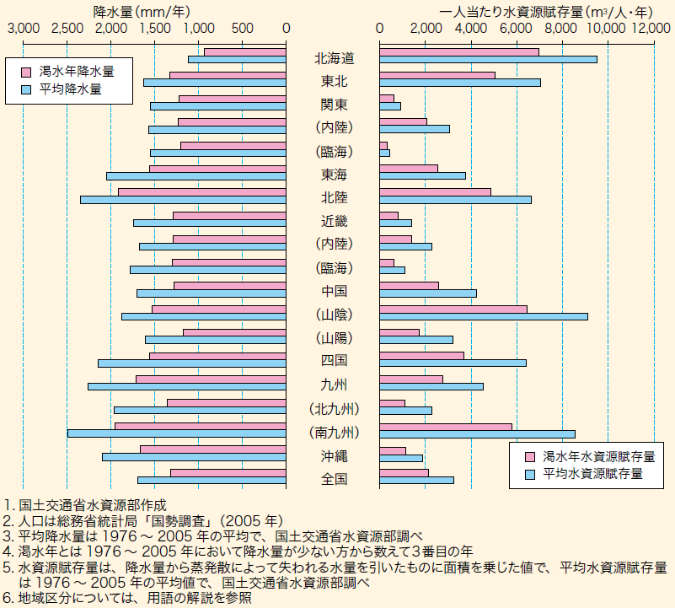
67
地域別降水量及び
水資源賦存量
国土交通省
「日本の水資源」
2010
(国土交通省
日本の水資源2010)
『水危機 ほんとうの話』
(145頁付近)
Notes:
67

Slide 68
図3-2
世界の主要河川流域における年降水量（横軸、 mm/年）と年蒸発散量（縦軸、mm/年）。河口の位置によって低緯度（☆南緯20度～北緯20度）、中緯度（▲両半球20～40度）、高緯度（○両半球40度～）にわけてプロットされている。（沖、1999）
T. Oki, "Global Water Cycle," Chapter 1.2 in Global Energy and Water Cycles, K. Browning and R. Gurney Eds, Cambridge University Press, 10-27, 1999.

Slide 69
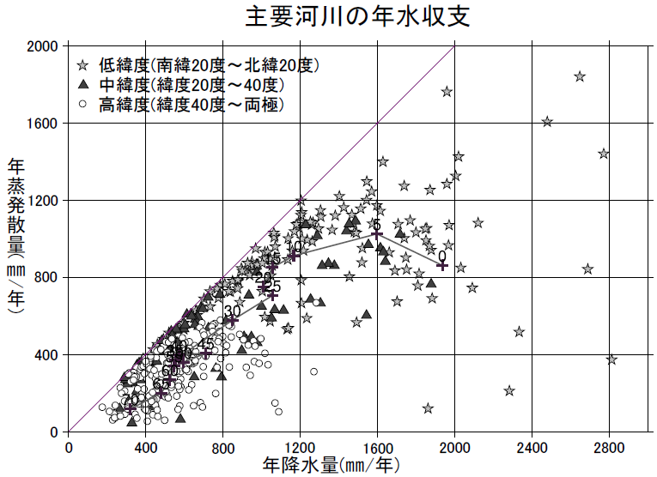
『水危機 ほんとうの話』
図3-2 (147頁)
（Oki et al., 2004）

Slide 70
図3-3
観測された最大地点累積降雨量とその継続時間。■等は世界記録、●は日本記録を示す。世界記録のうち、■はより確かな値、▲は不確実な値、☆は元データにより訂正した値、□は次点観測値。直線と点線は指数を0.5（平方根）としたときの回帰式とその上側包絡線。これらの線はすべてのプロットを含めて計算された。
木口、沖、2010。

Slide 71
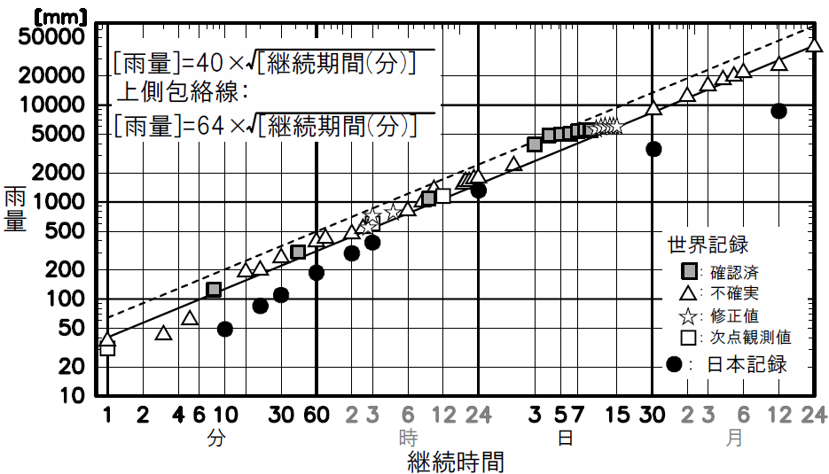
継続時間ごとの観測最大地点雨量
『水危機 ほんとうの話』
図3-3 (150頁)
（木口と沖、2010）
Notes:
71

Slide 72
図3-4
世界の自然災害被害1900-2004。
Below, R., Grover-Kopec, E. and Dilley, M. (2007) ‘Documenting drought-related disasters: A global reassessment’, The Journal of Environment & Development, vol 16, no 3, pp328–344.
上記Below 2007に基づいて作られたDrought : past problems and future scenarios / Justin Sheffield and Eric F. Wood, 2011 by Earthscanの表に基づいて作成。

Slide 73
世界の自然災害被害1900-2004
『水危機 ほんとうの話』
図3-4 (152頁)
(Data from Below et al., 2007, Sheffield and Wood, 2011）

Slide 74
『水危機 ほんとうの話』 (152頁付近)
世界の自然災害被害1900-2004
経済被害
旱魃
地震
洪水
影響人数
死者数
暴風害
世界的には風水害が地震よりも深刻
(Data from Below et al., 2007, Sheffield and Wood, 2011）

Slide 75
図3-5
日本における洪水による犠牲者ならびに
経済的損失(2000年の値に換算)。
死者・行方不明者・負傷者数については、明治35年～昭和16年は「戦後水害被害額推計」（河川局）、昭和21年～昭和27年は「災害統計」（河川局）、昭和28年～平成15年は警察庁調べ、平成16年以降は消防庁調べによる。水害被害額については、明治8年～昭和20年は「内務省土木局第30回統計年報」、昭和21年～昭和35年は「戦後水害被害額推計」、昭和36年以降は「水害統計」による。

Slide 76
日本における洪水による犠牲者ならびに
経済的損失(2000年の値に換算)
『水危機 ほんとうの話』
図3-5 (153頁)
（作成：中村晋一郎)

Slide 77
写真3-1
岩手県奥州市胆沢平野土地改良区の円筒分水。2002年5月著者撮影。

Slide 78
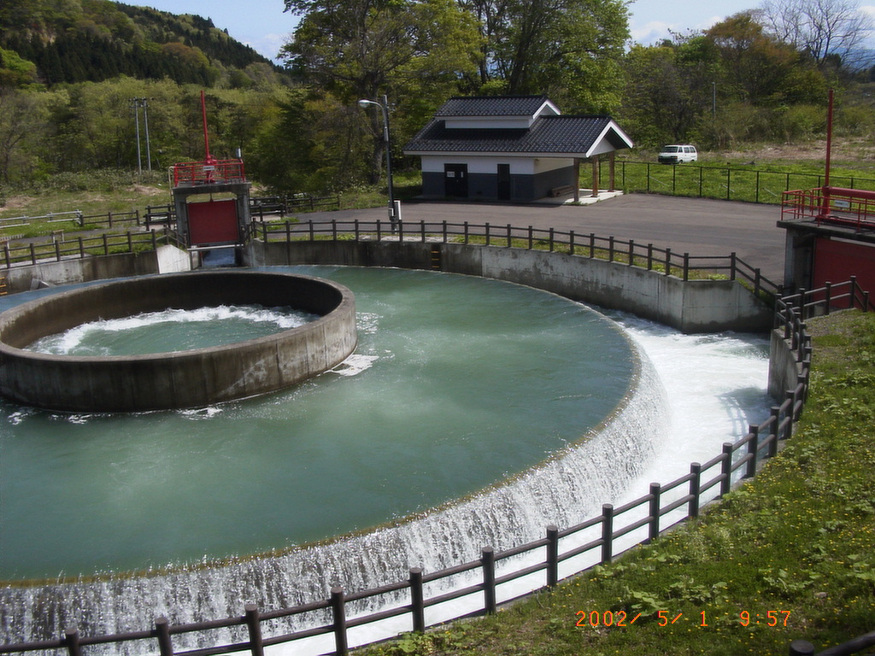
岩手県奥州市胆沢平野土地改良区の円筒分水
『水危機 ほんとうの話』
写真3-1 (162頁)
Notes:
78

Slide 79
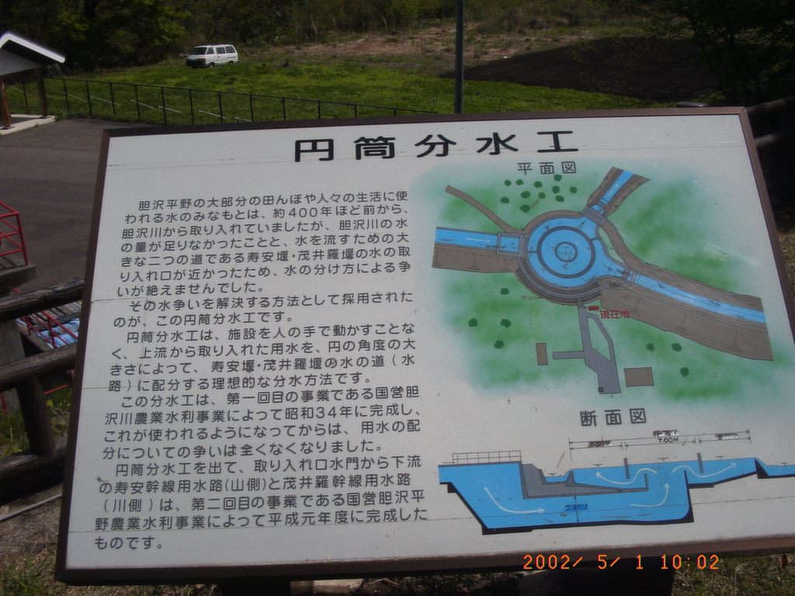
『水危機 ほんとうの話』 (162頁付近)
（撮影：2002年5月、沖大幹）
Notes:
79

Slide 80
写真3-2
山梨県北杜市三分一湧水（2009年10月著者撮影）

Slide 81
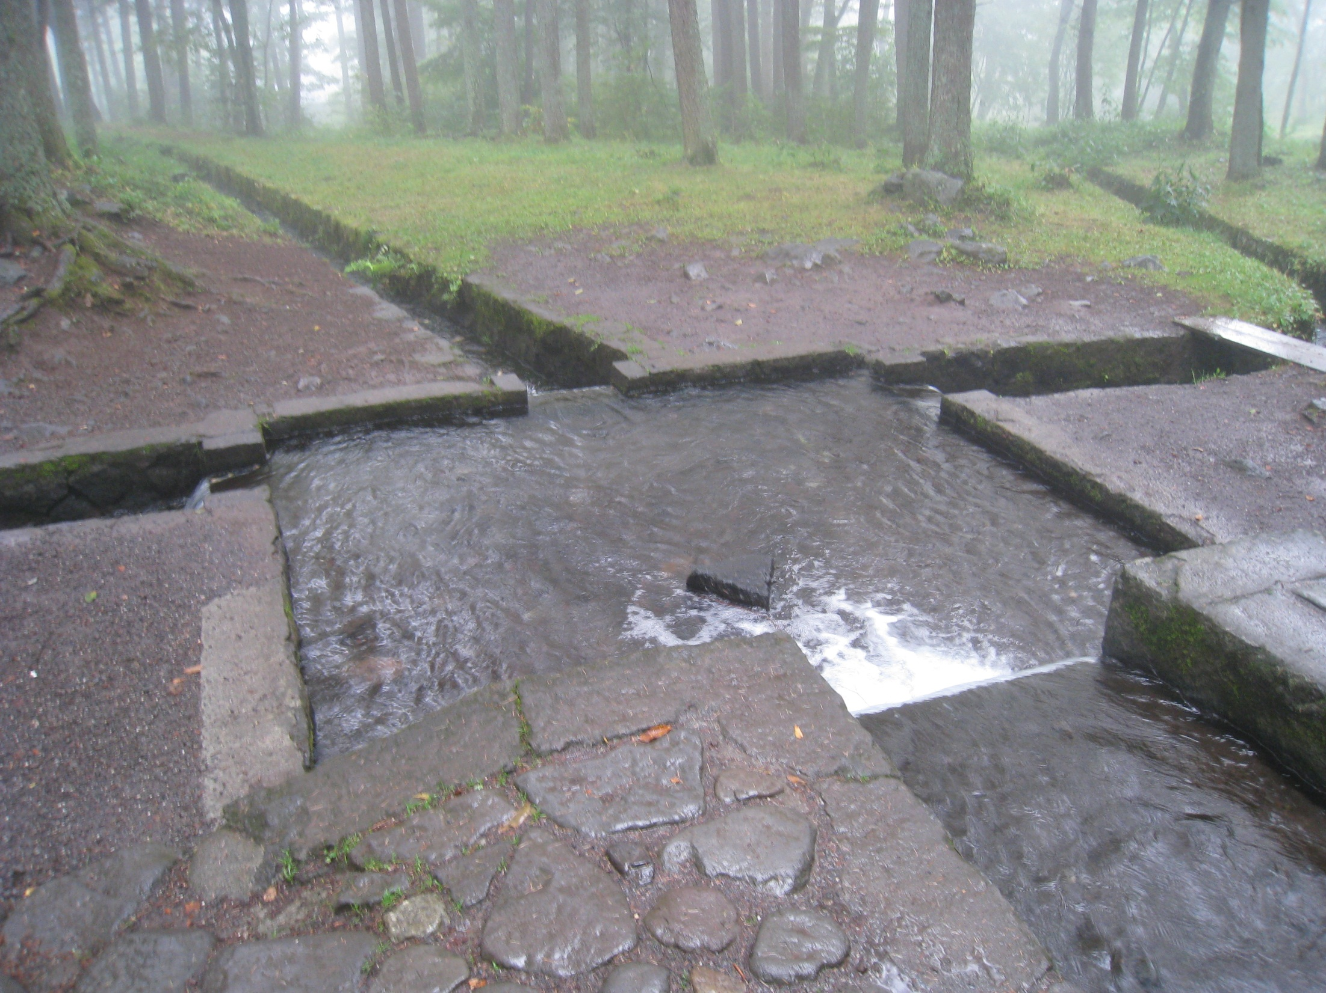
三分一湧水（山梨県北杜市、2009年10月撮影）
『水危機 ほんとうの話』
写真3-2 (163頁)
Notes:
81

Slide 82
図3-6
都道府県別食料自給率（2008年度）
農林水産省「平成21年度 都道府県別食料自給率について」より。
http://www.maff.go.jp/j/zyukyu/zikyu_ritu/pdf/ws.pdf

Slide 83
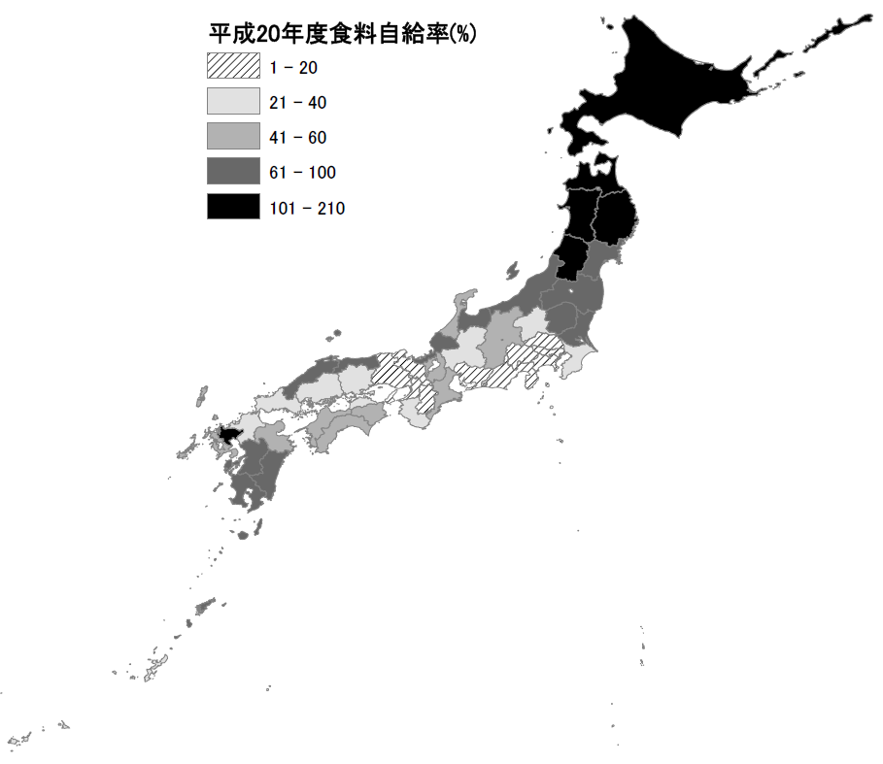
都道府県別食料自給率
農林水産省「平成21年度 都道府県別食料自給率について」より。
http://www.maff.go.jp/j/zyukyu/zikyu_ritu/pdf/ws.pdf
『水危機 ほんとうの話』
図3-6 (166頁)
（作成：中村晋一郎)

Slide 84
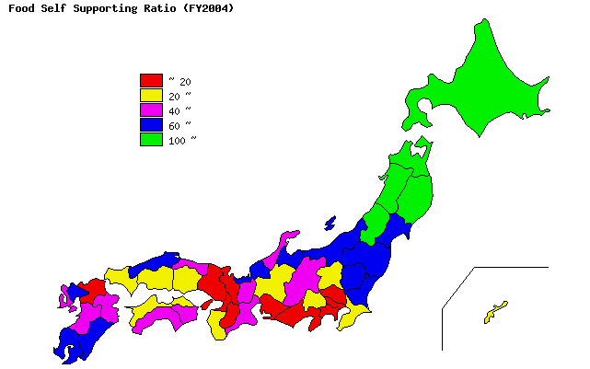
『水危機 ほんとうの話』 (166頁付近)
都道府県別食料自給率（2004年度）
北海道200%
岩手106%
日本の食料自給率（カロリーベース）は約 40 %だが….?
宮城84%
福島85%
熊本52%
東京1%
神奈川3%
宮崎60%
大分46%
愛知13%
静岡18%

Slide 85
『水危機 ほんとうの話』 (166頁付近)
都道府県別食料自給率（2004年度）
北海道180%
北海道200%
岩手106%
岩手176%
日本の食料自給率（カロリーベース）は約 40 %だが….?
生産額ベース
69
宮城106%
宮城84%
福島85%
福島117%
熊本147%
熊本52%
東京1%
東京5%
神奈川3%
神奈川13%
静岡18%
宮崎60%
大分132%
愛知13%
静岡56%
宮崎247%
大分46%
愛知37%

Slide 86
図3-7
食糧自給率100％の献立:国内農地のみで食料を供給する場合の一日の食事メニュー例。平成27年度における農地の見込み面積である450万haを前提に、熱量効率を最大化した場合の試算(2,020kcal／日）（食料・農業・農村基本計画（平成17年３月策定））
http://www.maff.go.jp/tokai/kikaku/tokaijikyu/pdf/taiken.pdf

Slide 87
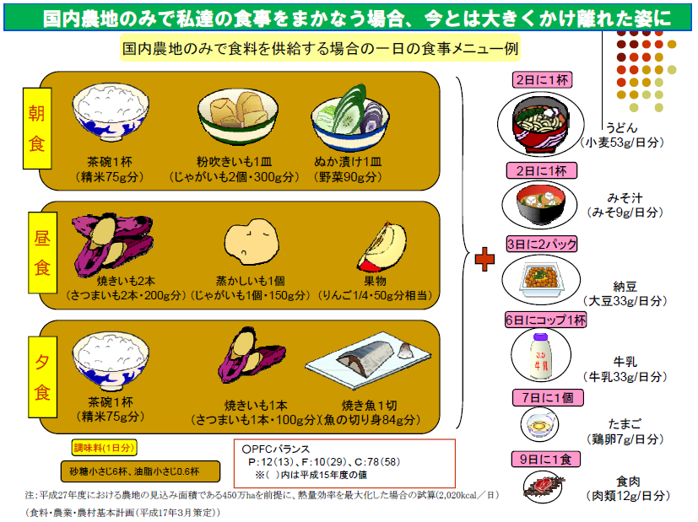
食糧自給率100％の献立
『水危機 ほんとうの話』図3-7 (167頁)
http://www.maff.go.jp/tokai/kikaku/tokaijikyu/pdf/taiken.pdf
Notes:
87

Slide 88
図3-8
主な国における一人当たりダム総貯水容量。ウェブサイト「World Register of Dams」のデータをもとに国土交通省水資源部作成。総貯水容量 1 億m³以上のダムを対象。日本の総貯水容量1,000万m³以上のダムを集計すると152m³/人。平成16年度版「日本の水資源」より。

Slide 89
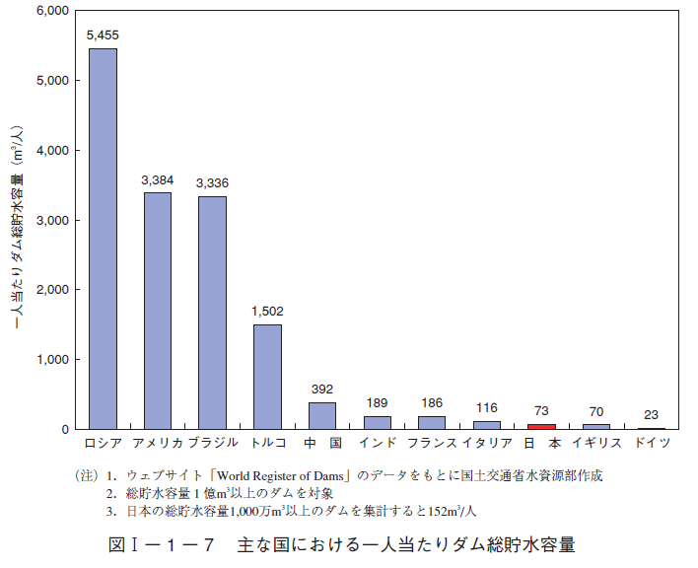
(国土交通省「日本の水資源」2008)
『水危機 ほんとうの話』
図3-8 (172頁)
Notes:
89

Slide 90
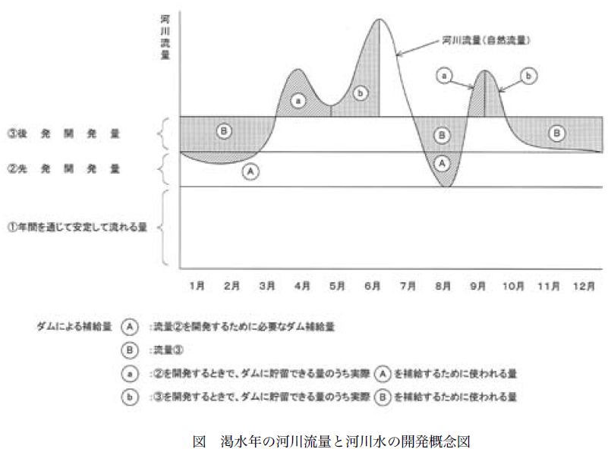
『水危機 ほんとうの話』
(172頁付近)
(国土交通省「日本の水資源」2011)
Notes:
90

Slide 91
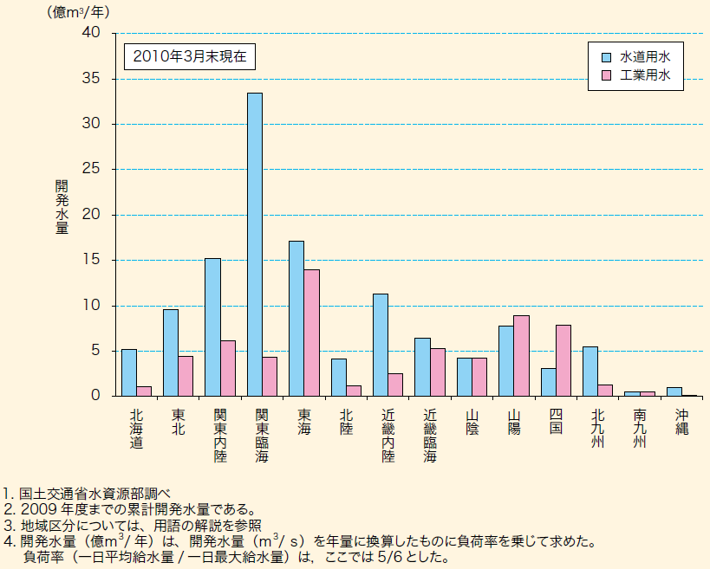
『水危機 ほんとうの話』 (172頁付近)
ダム等水資源開発施設による都市用水の開発水量
(国土交通省「日本の水資源」2010)
Notes:
91

Slide 92
第4章
水循環の理

Slide 93
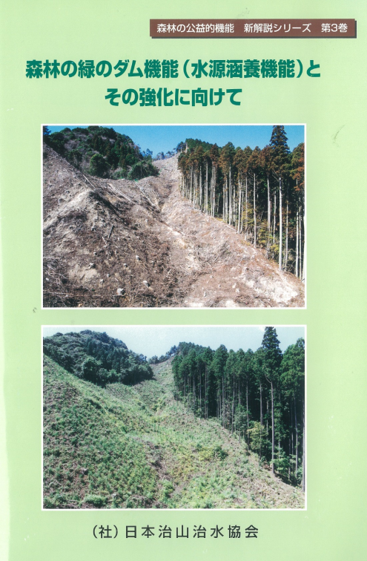
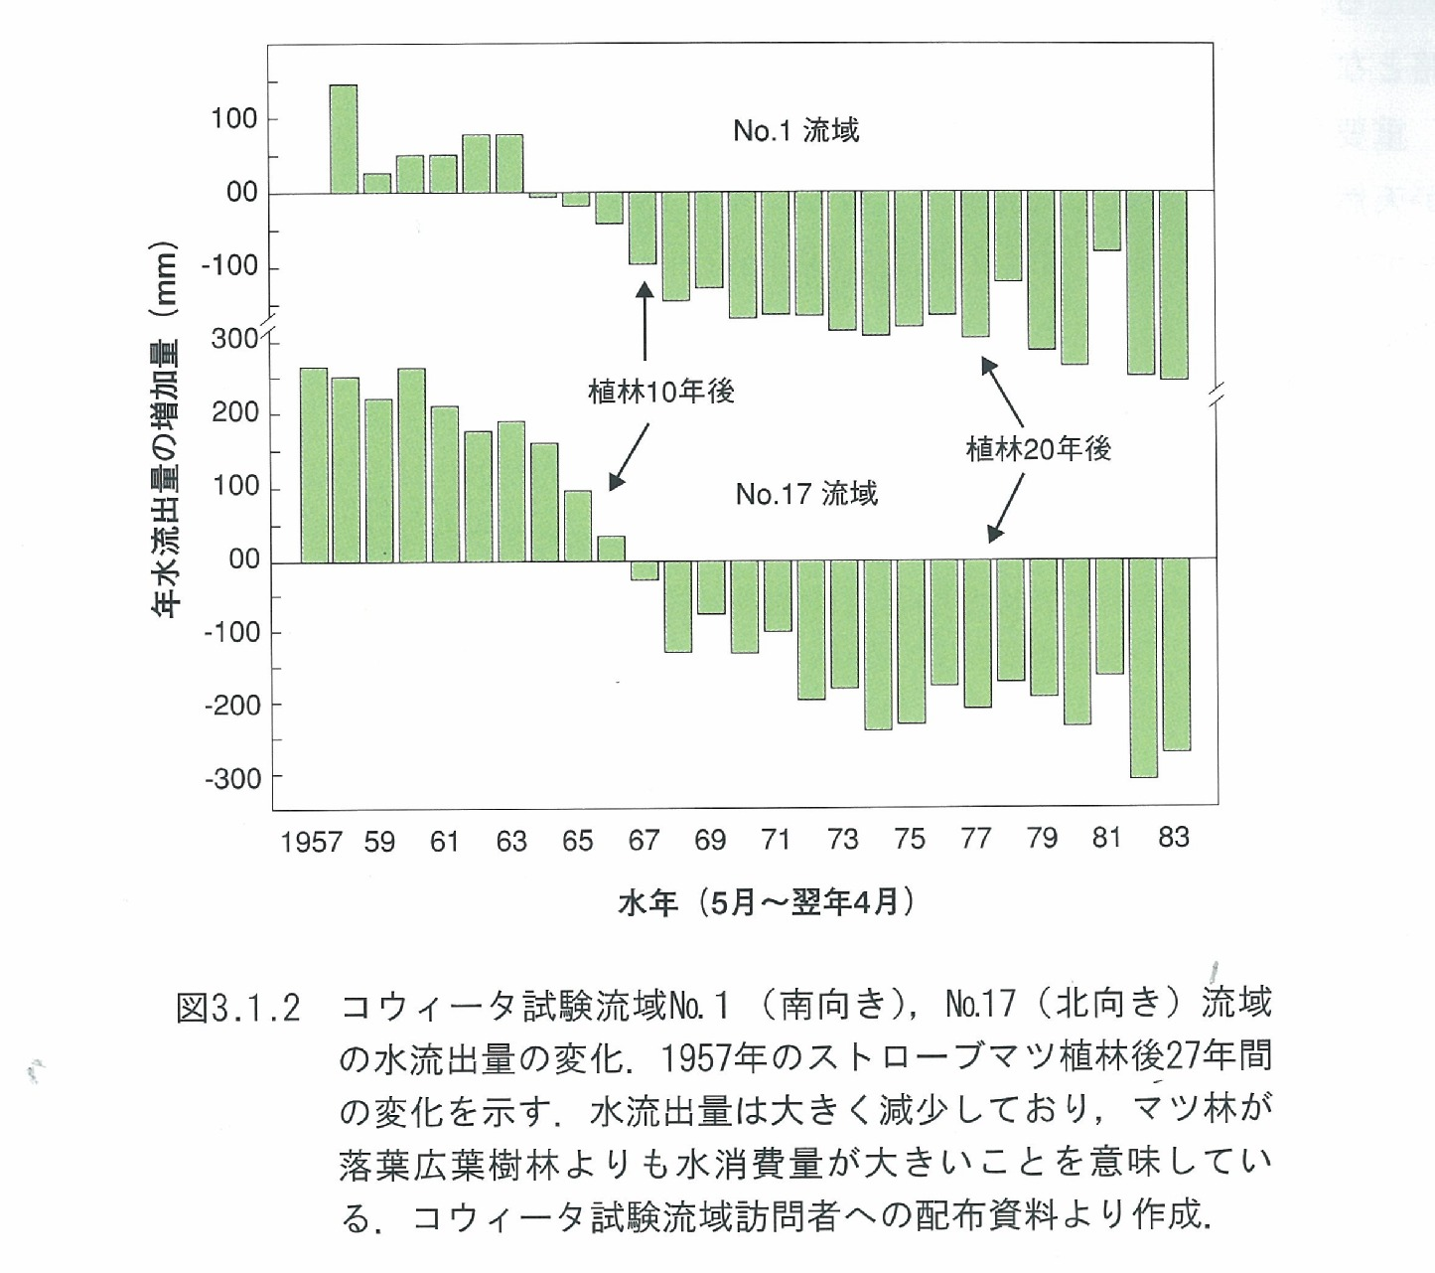
93
蔵治 光一郎、2003年
『水危機 ほんとうの話』
(192頁付近)

Slide 94
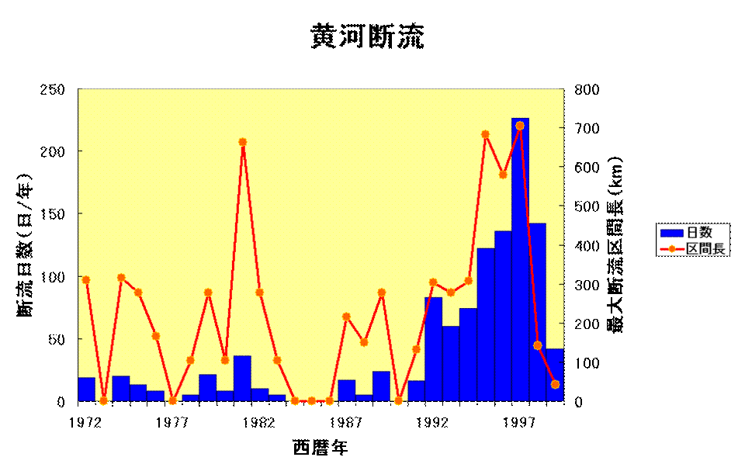
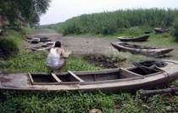
『水危機 ほんとうの話』
(193頁付近)
（黄河水利委員会データより）

Slide 95
『水危機 ほんとうの話』 (201頁付近)
C=200
クリーガー
曲線の例
C=100
C=50
C=30
(m³/s/km²)
C=10
C=5
(km²)
（作成：中村晋一郎)
（中村と沖, 2011）

Slide 96
図4-1
「霞堤」の概念図。線形が連続していない堤防。

Slide 97
霞堤の模式図
田畑
住宅
右岸堤防
左岸堤防
川の流れ
田畑
住宅
『水危機 ほんとうの話』
図4-1 (206頁)

Slide 98
第5章
水危機の虚実

Slide 99
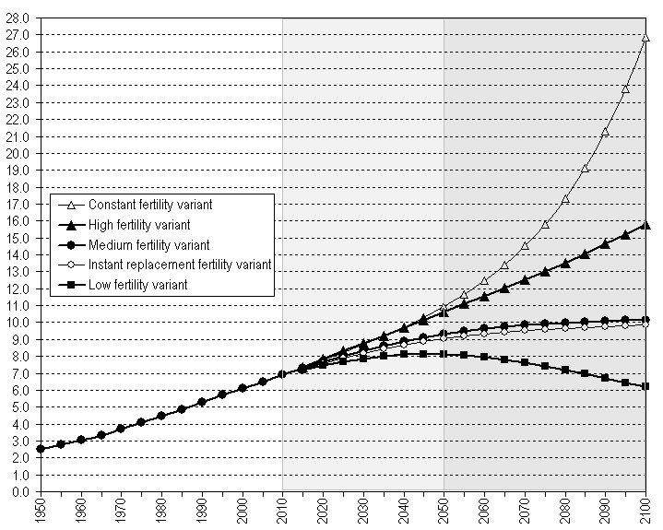
『水危機 ほんとうの話』 (232頁付近)
World Population Prospects, the 2010 Revision
Estimated and projected world population according to different variants, 1950-2100 (billions)
(http://esa.un.org/wpp/Analytical-Figures/htm/fig_1.htm)
Notes:
99
99

Slide 100
『水危機 ほんとうの話』 (236頁付近)
ミネラルウォーターの１人当り消費量の推移
（ℓ/人/年）
（日本ミネラルウォーター協会のデータに基づいて作成）
Notes:
100

Slide 101
図5-1
年平均気温変化と電力消費量。
赤井朋子、2008：地球寒冷化の影響評価、修士論文、東京大学大学院工学系研究科。

Slide 102
年平均気温変化と電力消費量
『水危機 ほんとうの話』
図5-1 (256頁)
（赤井、2008）

Slide 103
表5.1
手段の自己目的化に注意。

Slide 104
手段の自己目的化に注意！
『水危機 ほんとうの話』
表5-1 (266頁)
本来の目的 | 目的化しやすい手段
アイディアを交換し、 研究を推進する | シンポジウムやワークョップ等の会議を開催する
良い研究環境を整える | 研究費や寄付金を獲得する
研究の成果や自分の考えをとりまとめて世に問う | 論文を書いて出版し、 業績評価を上げる
健康になる | ダイエットをする
好きなようにお金を使う | お金を貯める
良い環境で勉強研究する | 良い大学/大学院に入る
持続可能な社会を構築する | 地球環境を保全する
安全・安心、健康で文化的な生活を次世代にも継承する

Slide 105
『水危機 ほんとうの話』 (268頁付近)
日本全体・全季節で平均すると・・・
99th percentile precipitation
― 24h
― 12h
― 1 h
アメダス観測値に基づく
平均的に見れば、日本域で降水量極値を決める大きな要因は水蒸気量
寒い地域の方が温暖化で極端に強い降水が増大する可能性大
10分間降水強度では降水強度の気温依存性の「頭打ち」見られず
(Utsumi et al., 2011)
Notes:
エラーバーは空間的な分散（1σ）
105

Slide 106
東京における階級別雨量回数の変遷
『水危機 ほんとうの話』 (268頁付近)
それぞれ各年10mm/h超 (青)、20mm/h超(赤)、30mm/h超(緑)の
雨量を記録した回数
(Kanae et al., 2004)
Notes:
気象学界では気候には３０年程度の周期があるといわれているが、この図をみてもそれが伺える

Slide 107
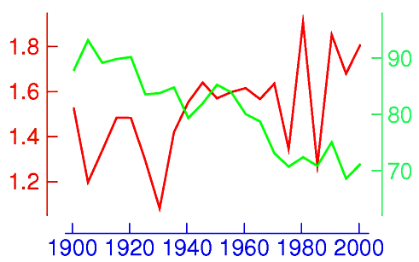
『水危機 ほんとうの話』 (270頁付近)
降水頻度の経年変化（全国平均，年間）
強い降水は増加
1～2mm/(4時間)
降水頻度（回／年）
降水頻度（回／年）
≧50mm/(4時間)
弱い降水は減少
(藤部、気象庁デジタル統計情報に基づく)

Slide 108
第6章
水問題の解決へ向けて

